Slide 1



TRƯỜNG TIỂU HỌC AN HỒNG
CHÀO MỪNG QUÝ THẦY CÔ
VỀ DỰ GIỜ THĂM LỚP
Môn Tiếng Việt lớp 3
BÀI 19: Đọc: Sông Hương
Giáo viên: Trần Thị Hiền
Lớp: 3A1

Slide 2

KHỞI ĐỘNG

Slide 3


Thảo luận và Trả lời câu hỏi:
Hãy nói về một dòng sông mà em biết ?

Slide 4
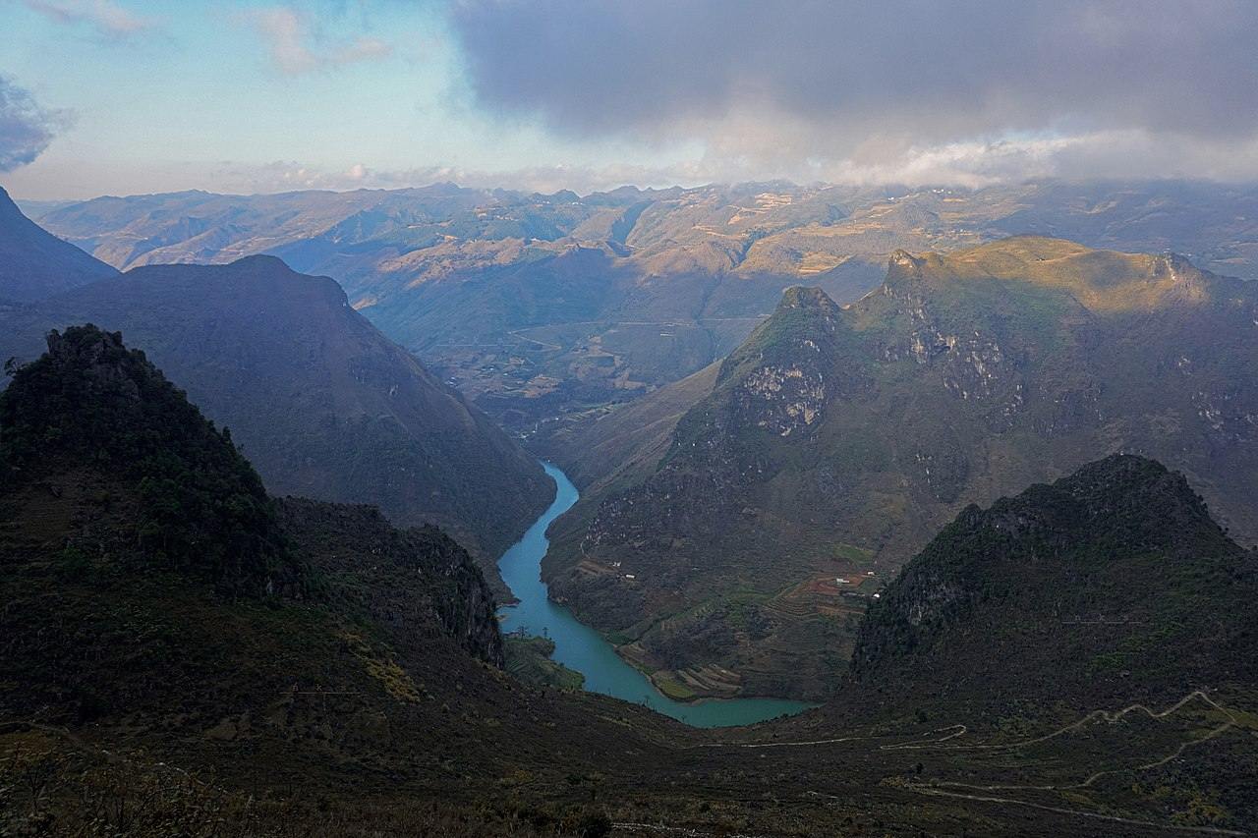
Sông Nho Quế

Slide 5
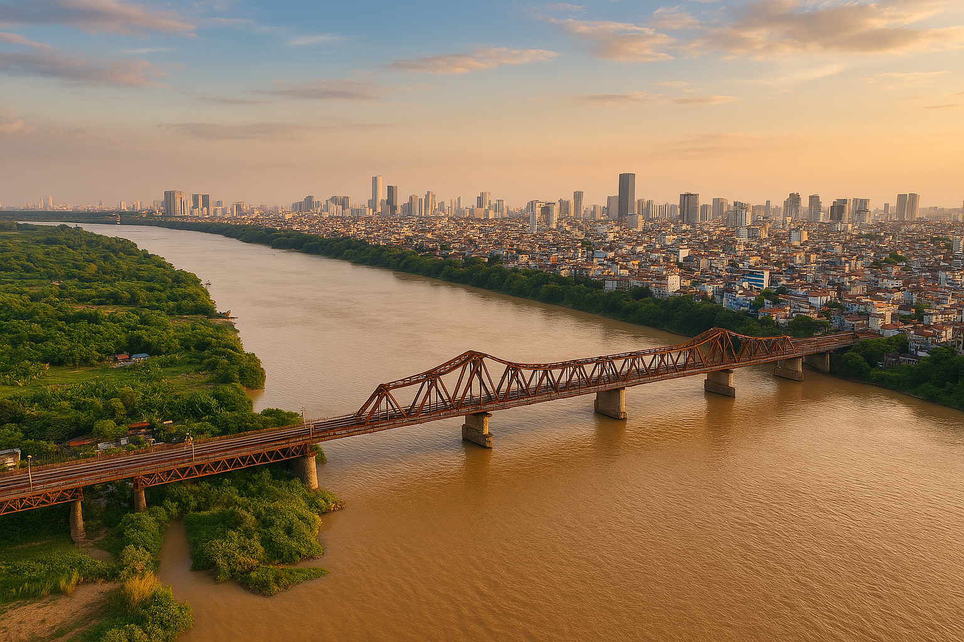
TRANH VẼ GÌ
Sông Hồng

Slide 6

TRANH VẼ GÌ
Tranh vẽ cảnh gì ?

Slide 7



Slide 8





Mắt dõi
Tai nghe

Slide 9

Chia đoạn:
+ Đoạn 1: Từ đầu đến xương bồ.
+ Đoạn 2: Tiếp theo cho đến ửng hồng cả phố phường.
+ Đoạn 3: Còn lại.
Notes:
Phần giới thiệu bài mới

Slide 10







Yêu Cầu
Phân công đọc theo đoạn.
Tất cả thành viên đều đọc.
Tiêu chí đánh giá
1. Đọc đúng.
2. Đọc to, rõ.
3. Đọc ngắt, nghỉ đúng chỗ.

Slide 11
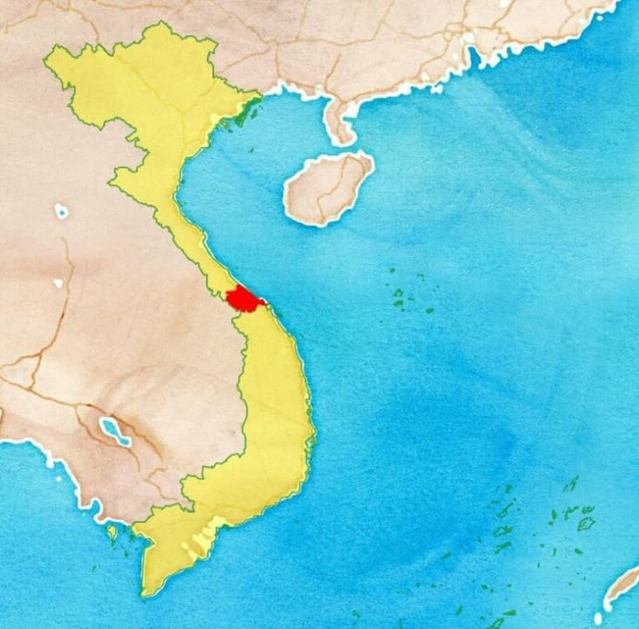
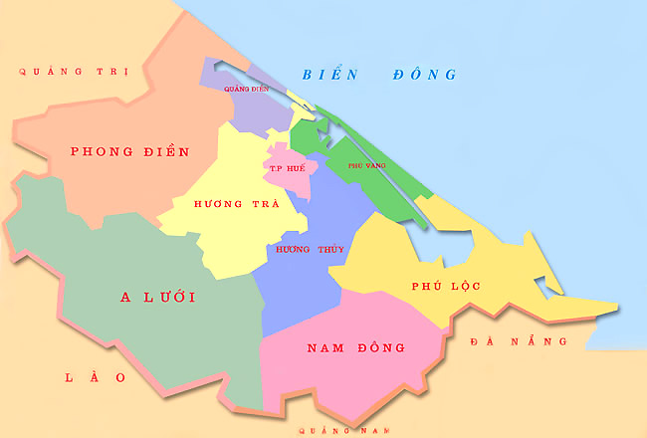
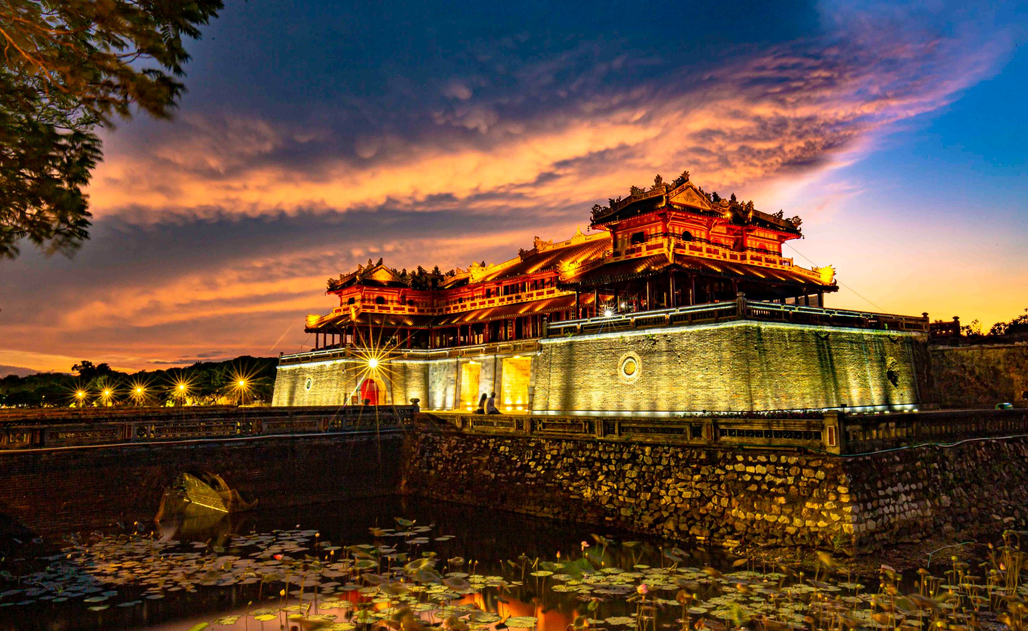

Huế : thành phố thuộc tỉnh Thừa Thiên Huế, từng là kinh độ của Việt Nam thời nhà Nguyễn.
Notes:
“Có một số trường, họ sẽ ghép phần giải thích nghĩa của từ trong mục đọc đoạn luôn, nhưng vì mỗi trường sẽ thống nhất 1 quy trình riêng, ý tưởng dạy riêng, nên em để phần giải thích nghĩa ở đây (GV kéo slide lên sau các đoạn theo quy trình trường mình nhé)

Slide 12
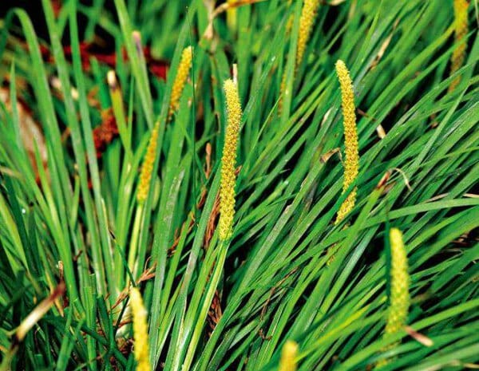
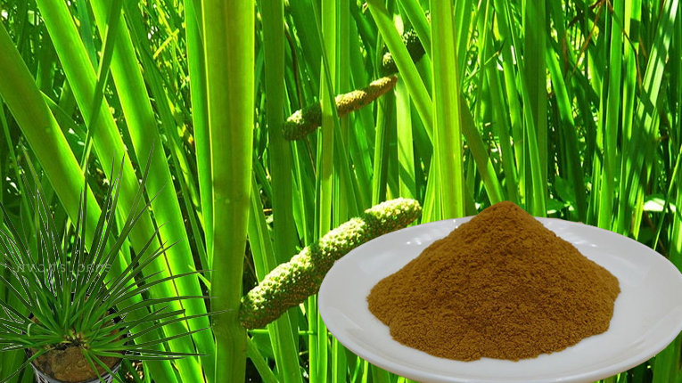
Thạch xương bồ: Loài cỏ có hoa màu trắng và hương thơm dìu dịu, dùng để chữa ho, cảm lạnh, …

Slide 13

Tiêu chí đánh giá
1. Đọc đúng.
2. Đọc to, rõ.
3. Đọc ngắt, nghỉ đúng chỗ.

Slide 14
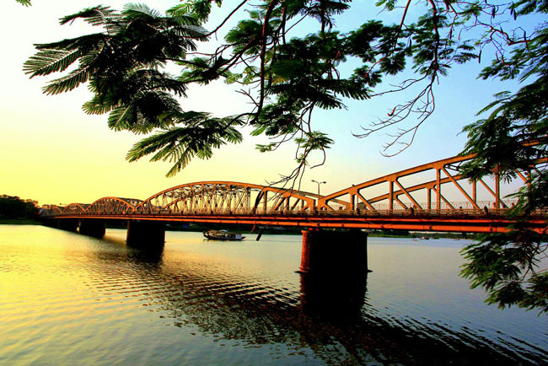
Sông Hương (Hương Giang):
tên con sông nổi tiếng ở Huế.

Slide 15
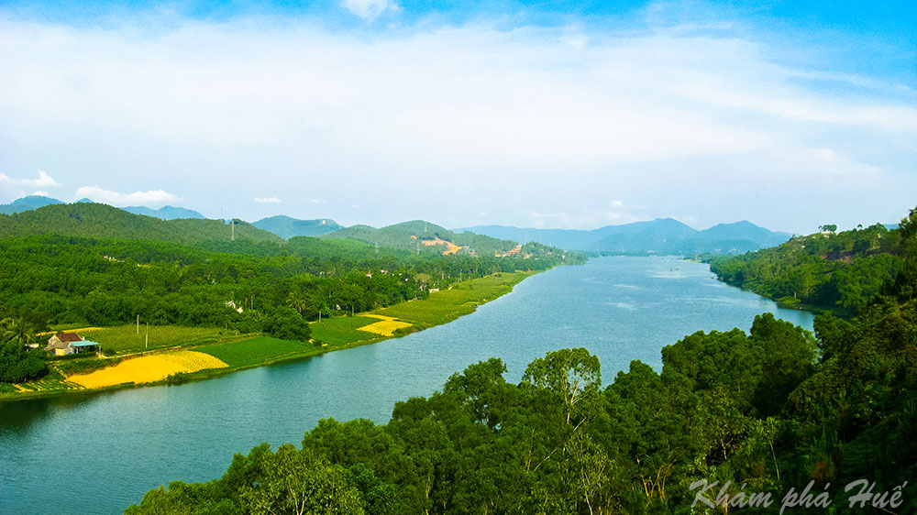
Đặc ân: ơn đặc biệt.

Slide 16
Bao trùm lên cả bức tranh/ đó là một màu xanh có nhiều sắc độ,/ đậm nhạt khác nhau:/ màu xanh da trời,/ màu xanh của nước biếc,/ màu xanh non của những bãi ngô,/ thảm cỏ,..//

Slide 17
Tiêu chí đánh giá
1. Đọc đúng.
2. Đọc to, rõ.
3. Đọc ngắt, nghỉ đúng chỗ.

Slide 18






